Slide 1



Programma Simulimpresa
Guida alle Funzioni del Portale Simulimpresa – SmartCont
1 RICHIESTE
2 FORNITORI
Centrale Nazionale di Simulazione - Programma Simulimpresa © 2024 Centro Studi Opera Don Calabria - Ferrara

Slide 2

1. RICHIESTE
Dal sito https://www.simulimpresa.com/
entro nel PORTALE con le credenziali
e apro RICHIESTE

Slide 3
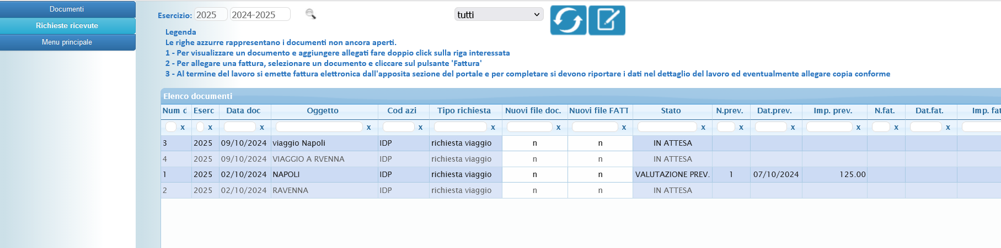
1. RICHIESTE
Dal menù si accede a richieste ricevute
Seleziono la nuova richiesta tra le richieste ricevute e con doppio click entro nello specifico

Slide 4
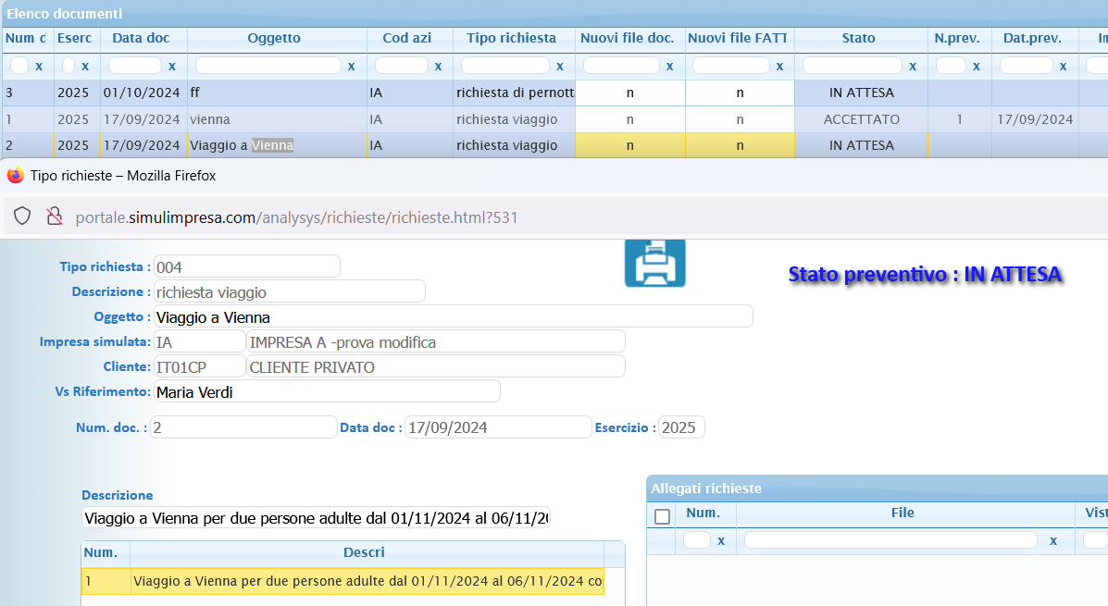
Selezionando la prima riga del testo della richiesta e premendo il tasto stampa avremo il testo completo

Slide 5
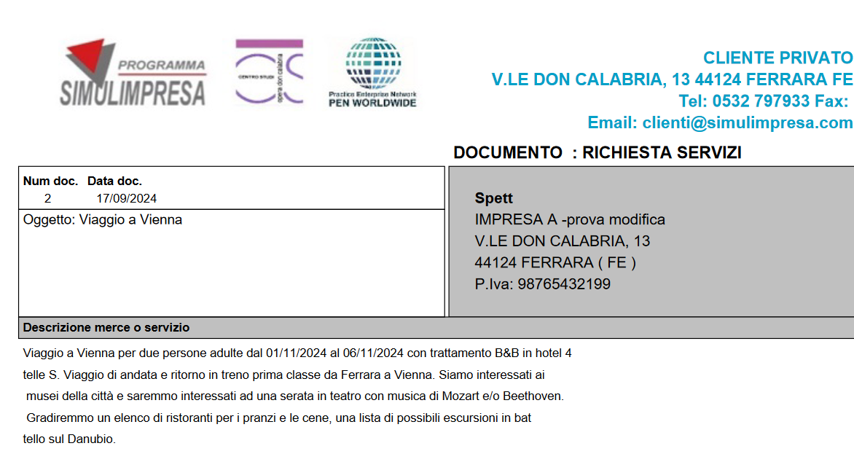
Con il testo completo si inizia a progettare e predisporre il lavoro per preparare il preventivo del viaggio

Slide 6

2. SERVIZI 3. ALBERGHI
Per predisporre il preventivo si fa una ricerca tra i servizi e gli alberghi
servizi
alberghi

Slide 7
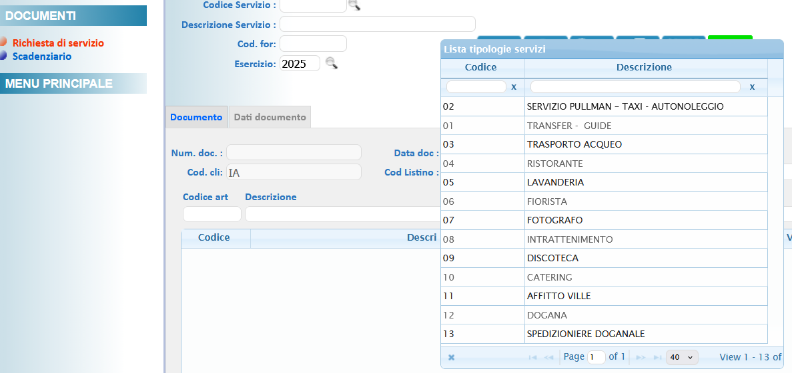
2. SERVIZI
Dopo aver individuato il SERVIZIO premendo sul nome lo si seleziona

Slide 8
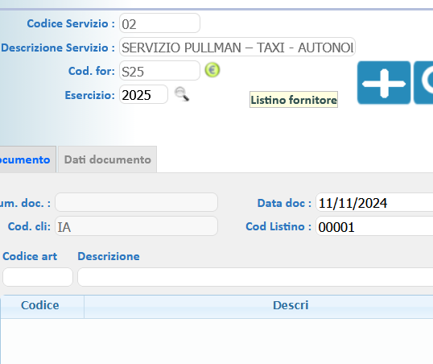
2. SERVIZI
per visualizzare il tariffario/listino si preme il tasto con il simbolo € così per poter calcolare il costo del servizio

Slide 9
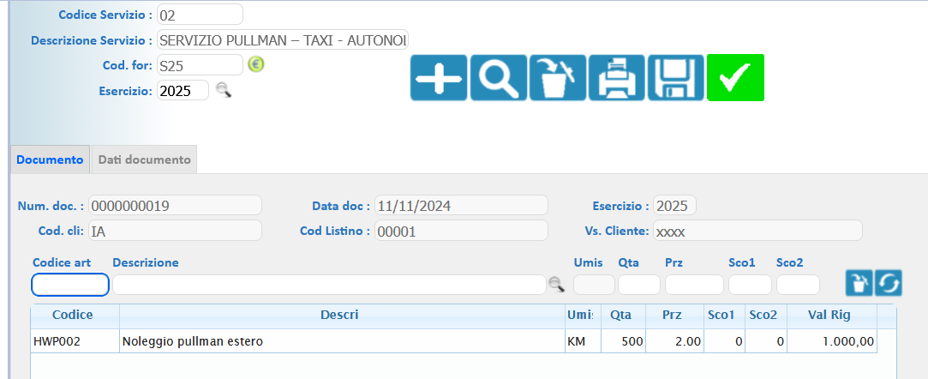
2. SERVIZI
Eventualmente si può salvare la richiesta per poi confermarla se il preventivo che si sta preparando viene accettato dal cliente.

Slide 10
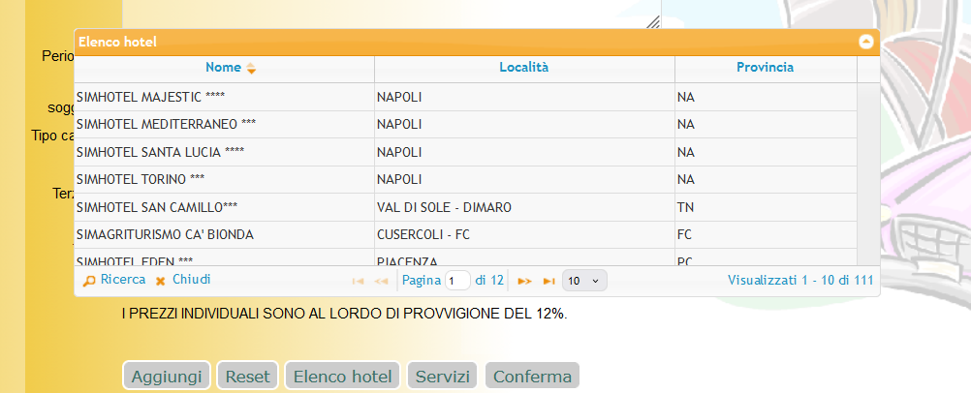
3. ALBERGHI
Dal menù si seleziona elenco hotel facendo una ricerca per località

Slide 11
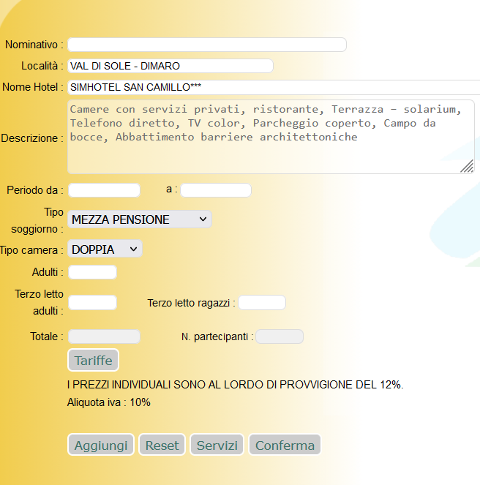
3. ALBERGHI
Dopo aver individuato l’hotel premendo sul nome lo si seleziona, per visualizzare il tariffario si preme il tasto TARIFFE e si compilano i campi: periodo, tipo soggiorno, tipo camera ecc., così per poter calcolare il costo del pernottamento

Slide 12
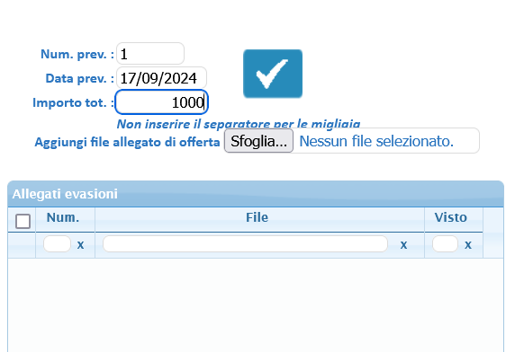
1. RICHIESTE
Dopo aver reperito tutti i dati per predisporre il preventivo lo si redige e lo si carica in richieste compilando i campi preposti.
Premendo il tasto SFOGLIA si allega il preventivo per il cliente

Slide 13

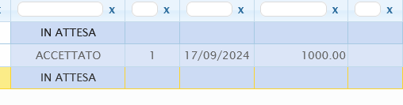
1. RICHIESTE
Dopo aver compilato e allegato il preventivo per il cliente. Accedendo nuovamente a RICHIESTE si verifica se il cliente accetta o rifiuta il preventivo

Slide 14
1. RICHIESTE
Se il preventivo è accettato si procede alle prenotazioni di servizi e alberghi
Servizi alberghi

Slide 15
2. SERVIZI
Si seleziona il SERVIZIO premendo sul nome

Slide 16
2. SERVIZI
Si compilano i campi, si salva e si conferma la richiesta

Slide 17

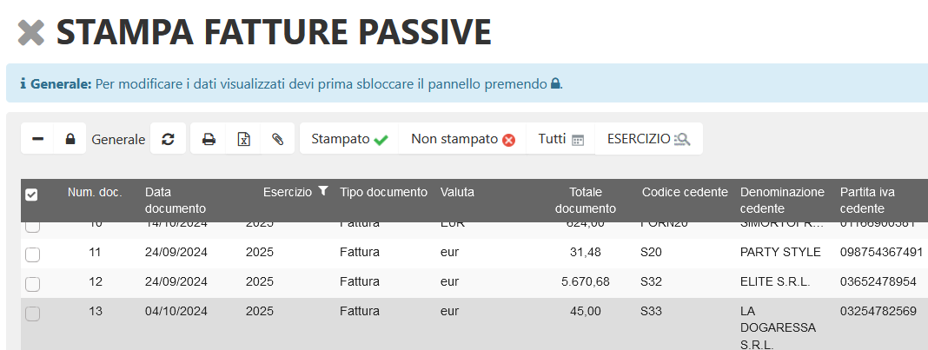
2. SERVIZI
in SIMULHUB
è disponibile la fattura emessa dal servizio la si può stampare e
successivamente la si pagherà

Slide 18
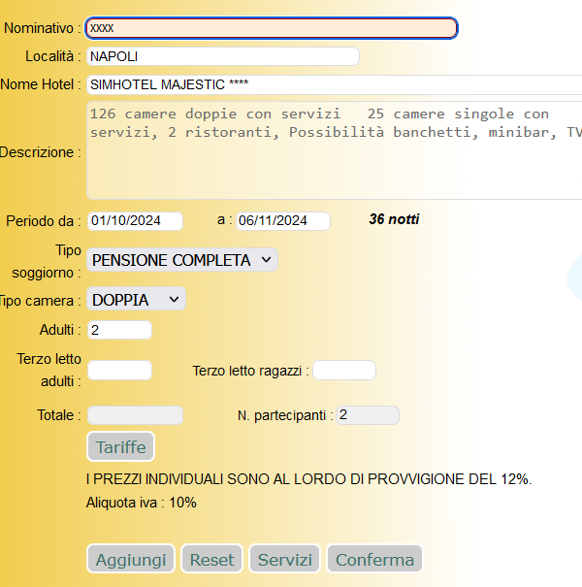
3. ALBERGHI
Dopo aver selezionato l’hotel premendo sul nome, si compilano i campi: periodo, tipo soggiorno, tipo camera ecc., si preme aggiungi e poi conferma

Slide 19
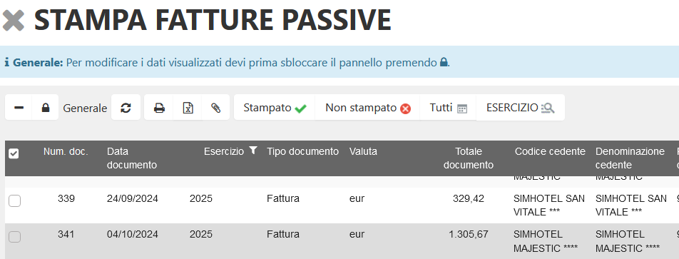
3. ALBERGHI
in SIMULHUB
è disponibile la fattura emessa dall’hotel la si può stampare e
successivamente la si pagherà

Slide 20

GRAZIE PER L’ATTENZIONE
Materiale riservato ai formatori e responsabili delle imprese simulate che aderiscono alla rete Programma Simulimpresa.
Materiale di proprietà del Centro Studi Opera Don Calabria Programma Simulimpresa – Pen Worldwide Viale Don Calabria 13 - 44124 Ferrara - Italia
Materiale realizzato da:
Centrale Nazionale di Simulazione - Programma Simulimpresa – A. S. 2024-2025

